Slide 1
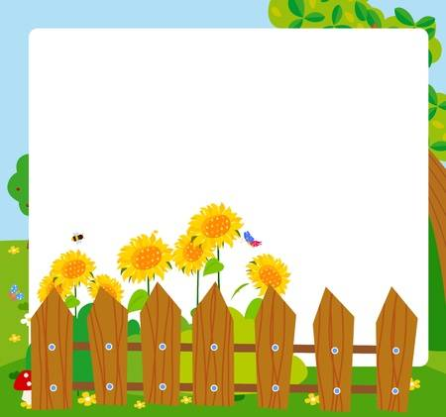
Муниципальное казенное дошкольное образовательное учреждение Аннинский детский сад № 7
общеразвивающего вида
Проект в средней группе «Огород на окне по сказке «Пых».
Подготовили:
Кумицкая Е.В., воспитатель ВКК;
Студеникина О.Н, воспитатель ВКК.

Slide 2
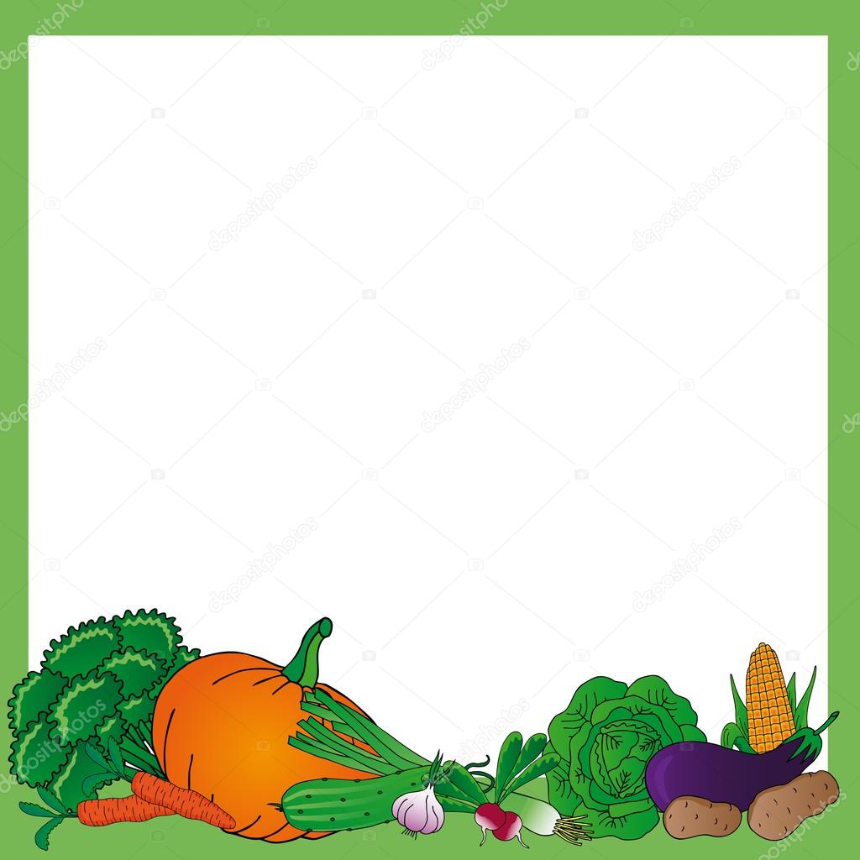
Актуальность:
Дети среднего дошкольного возраста в недостаточной
степени имеют представления о растениях, о том, где они
растут, о необходимых условиях их роста. Исследовательская, поисковая
активность – естественное состояние ребенка, он настроен
на познание мира. Исследовать, открывать, изучать –
значит сделать шаг в неизведанное и непознанное

Slide 3
ЦЕЛЬ ПРОЕКТА:
формирование экологической культуры у детей и их родителей,
создание условий для познавательного развития детей.
ЗАДАЧИ ПРОЕКТА:
Развивать познавательно-исследовательскую деятельность детей;
Воспитывать бережное отношение к растениям;
Формировать умение самостоятельно выражать собственное мнение об увиденном и услышанном;
Формировать коммуникативные навыки.

Slide 4
Вид проекта: познавательно -исследовательский.
Время реализации проекта: 1 месяц.
Участники проекта: воспитатели, дети
средней группы
ПРЕДПОЛАГАЕМЫЙ РЕЗУЛЬТАТ:
Для детей: Расширение знаний о строении растений и роли
овощей в жизни человека; формирование первоначальных
навыков бережного отношения к растительному миру;
развитие наблюдательности; активизация словарного запаса;
накопление эмоционального позитивного опыта общения с
природой; самоутверждение личности ребенка; снятие
стрессовых факторов.
Для педагога: повышение профессионализма, внедрение
новых методов в работе с детьми и родителями,
самореализация.

Slide 5
ФОРМЫ РЕАЛИЗАЦИИ ПРОЕКТА:
Формы работы с детьми:
Наблюдения, эксперименты, организованная образовательная деятельность, беседы с рассматриванием картинок, чтение художественной литературы, продуктивная деятельность, тематические прогулки,
Индивидуальные беседы, рекомендации, наглядные информационные материалы, выполнение творческих заданий.
Оборудование и материалы для посадки растений и ухода за ними: ящики с землей, семена растений, палочки, совочки, лейки с водой, грабельки.

Slide 6
ЭТАПЫ РЕАЛИЗАЦИИ ПРОЕКТА:
1 этап – подготовительный
-Подбор методической, научно-популярной и художественной литературы, иллюстративного и дидактического материала по данной теме, оборудования для проведения экспериментальной работы.
2 этап (реализация проекта) - познавательно- исследовательский (Познавательная деятельность, трудовая деятельность, наблюдения, экспериментальная деятельность,
чтение художественной литературы, игровая деятельность, продуктивная деятельность).
3 этап (заключительный) - организация «Огород на окне по сказке «Пых».
участие в конкурсе «Огород на окне».

Slide 7
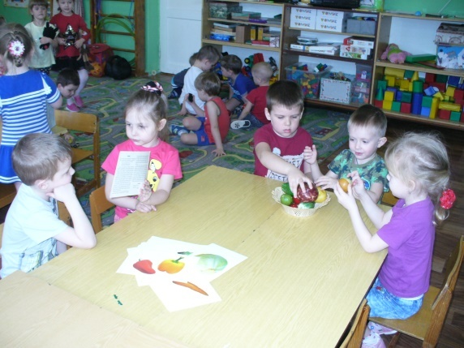
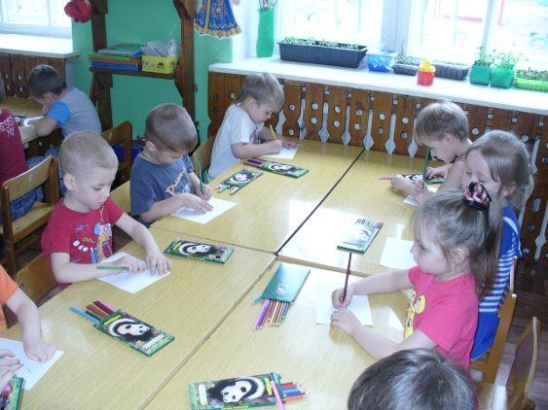
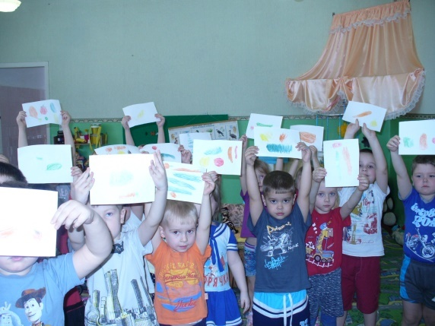
Беседы с детьми «Что такое огород и
что на нём растёт»,
«Какие растения можно вырастить на
подоконнике». Разучивание потешек,
пословиц, поговорок, песен, связанных
с огородом, овощами и фруктами.
Знакомство детей с алгоритмом по
уходу за растениями.
Рассматривание иллюстраций,
картинок, муляжей овощей и фруктов,
уточнение формы, цвета. Посадка
семян укропа и петрушки, луковиц.

Slide 8
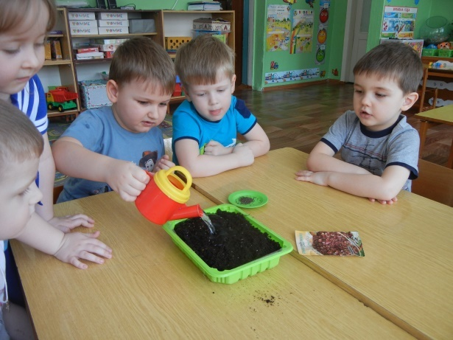
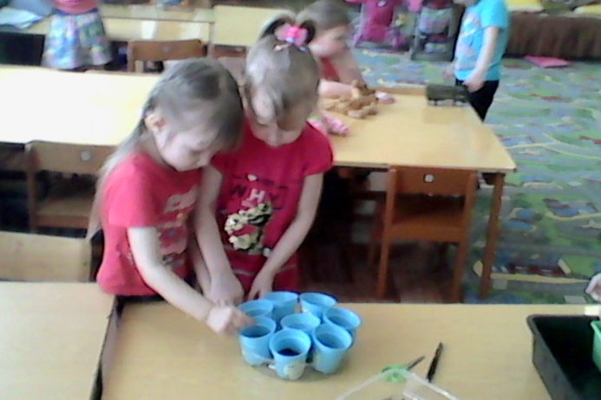
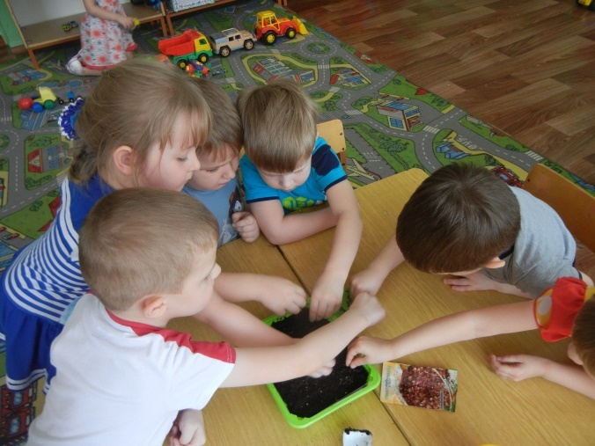
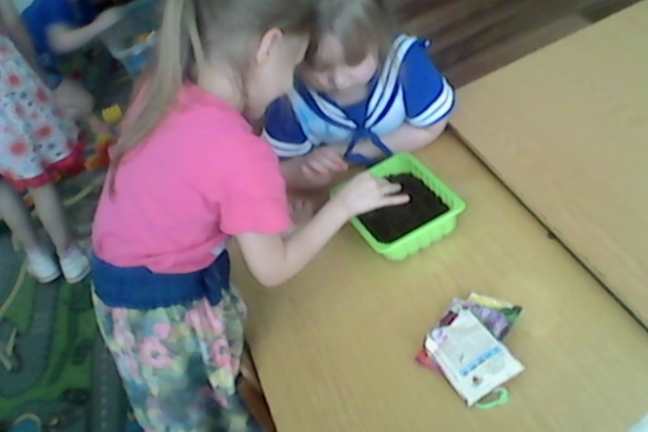
Работа с семенами огурцов, томата и салата

Slide 9
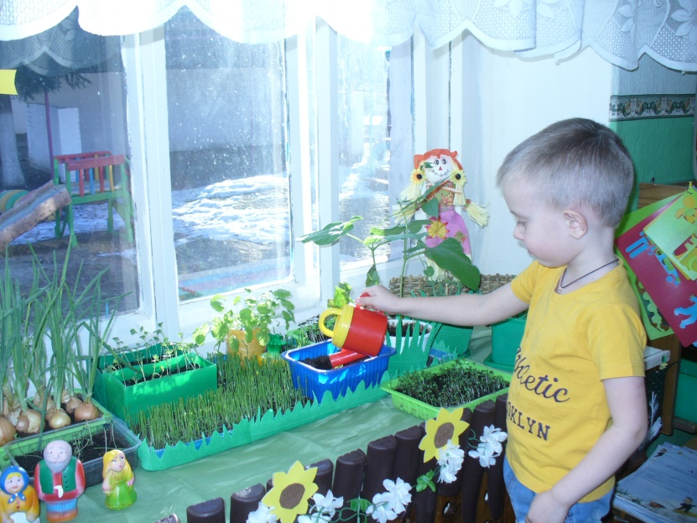
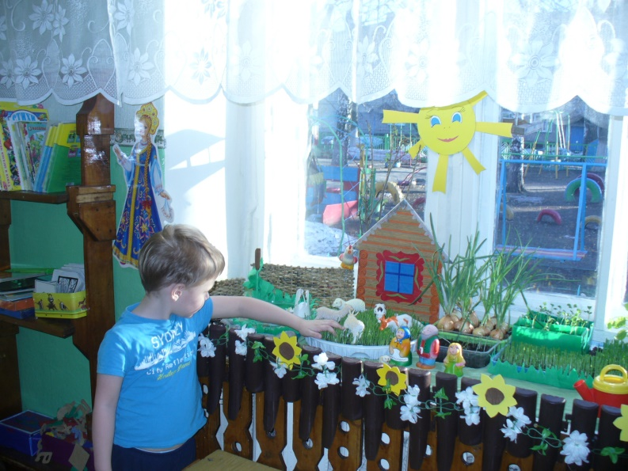
Наблюдение
и
поливка рассады

Slide 10
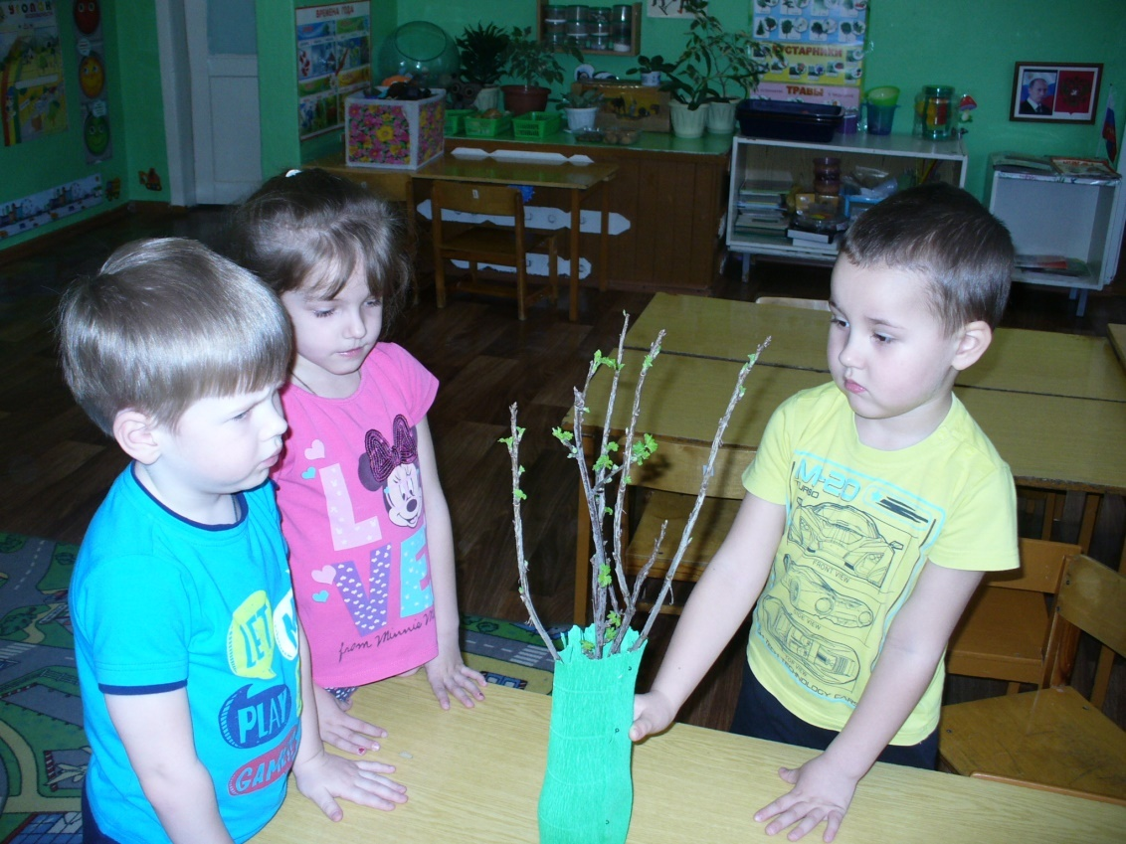
Наблюдение
за
веточками смородины

Slide 11
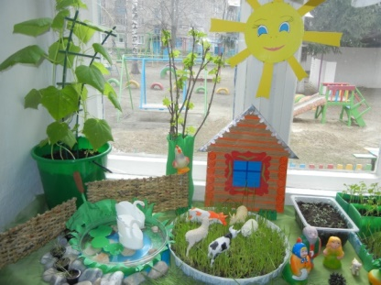
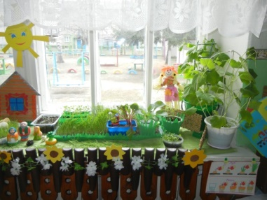
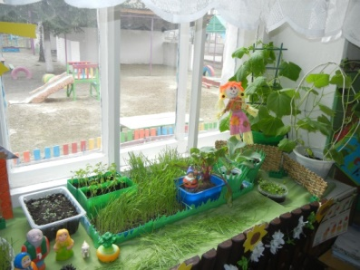
Заходи честной народ
Посмотреть наш огород,
Ближе подходите
Не чего не пропустите.
Мы сейчас вам все покажем
Да и сказочку расскажем.
На лесной опушке
В маленькой избушке
Жили – поживали
Старичок, старушка,
Внучка- веселушка
Песни петь любили,
Огород растили.
Паслись козы и коровы
Возле дома на лугу
Жили лебеди в пруду.
Захотелось как- то раз
Деду репки сладкой.
Вот идет он к грядке.
Тут зеленый лук, капуста,
Чтобы не было здесь пусто,
И фасоль и огурцы
Вот какие молодцы
И свеколка и горох,
Вот и репка, ОХ!
Кто же там за репкой
Спрятался сидит
И на внучку фыркает,
Злится и пыхтит.
Внучка ближе подошла, а там
Под кусточком ежик маленький сидит.
Глазками на внучку смотрит
И тихонечко пыхтит.
-Что ты тут сидишь под репкой
И пугаешь бабку с дедкой.
Внучка репки нарвала, Ежика с собой взяла
Бабке с дедкой принесла.
-Ай, да, внучка – веселушка
Смелая у нас девчушка.
Репку тут же поделили
И ежонка угостили.
Вот и сказочке конец, а кто слушал Молодец!
Только наклонился
За репку ухватился, Вдруг как кто-то запыхтит,
Вдруг как кто-то зашипит.
Испугался дедка. Убежал от репки.
В свою избу прибежал
Бабке с внучкой рассказал.
Внучка- веселушка
смелая девчушка
Сама в огород пошла,
Грядку с репкой нашла
Только наклонилась,
За репку ухватилась.
Вдруг как кто-то запыхтит,
Вдруг как кто-то зашипит.

Slide 12
ПО РЕАЛИЗАЦИИ ПРОЕКТА БЫЛИ
ПОЛУЧЕНЫ СЛЕДУЮЩИЕ РЕЗУЛЬТАТЫ:
У детей формируется интерес к опытнической и исследовательской
деятельности по выращиванию культурных растений в комнатных
условиях;
В результате практической и опытнической деятельности дети получили необходимые условия для роста растений;
Дети увидели многообразие посевного материала;
Дети стали бережнее относиться к растительному миру.
В группе был создан огород на окне.
Дети стали более уважительно относиться к труду по выращиванию
огорода на окне.

